Slide 1
Figma Prototype

Slide 2
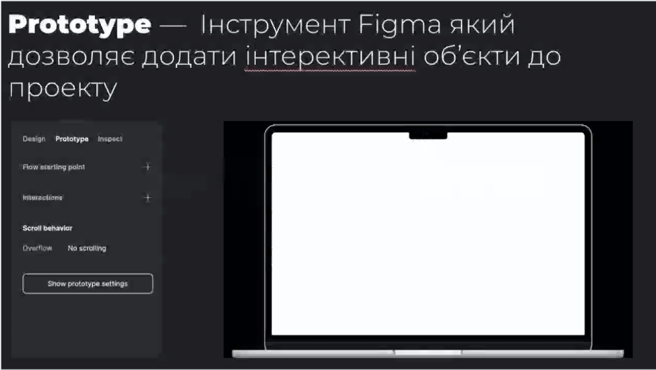

Slide 3
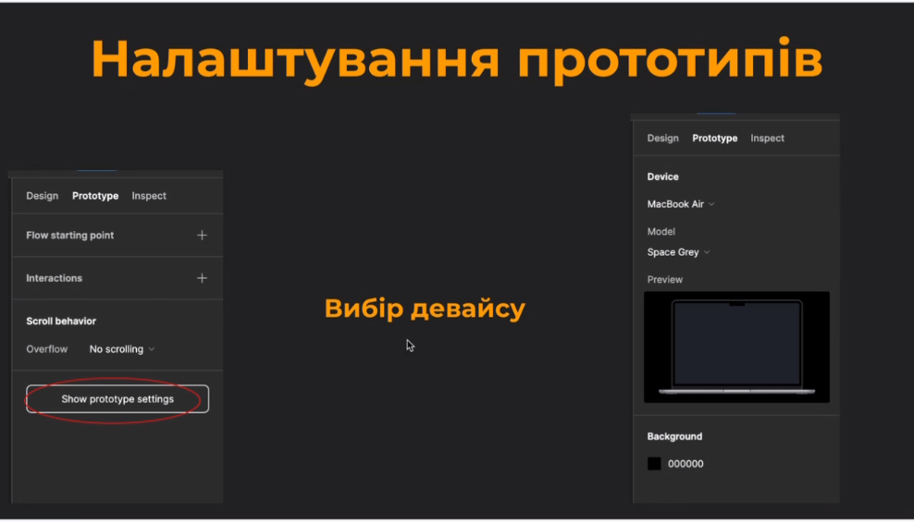

Slide 4
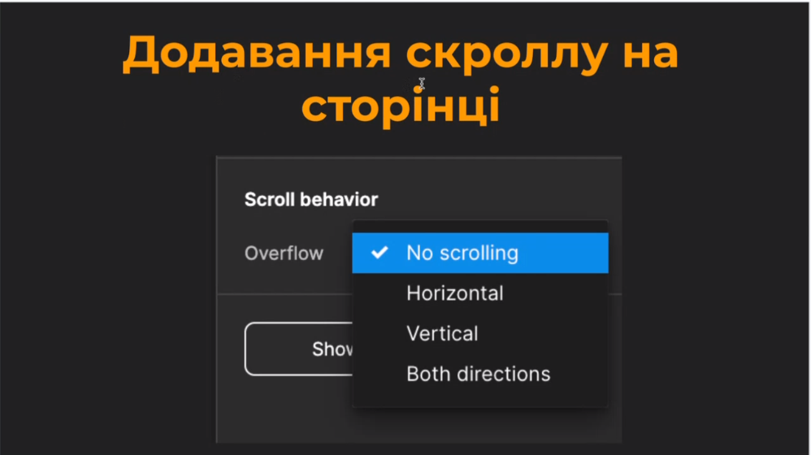

Slide 5
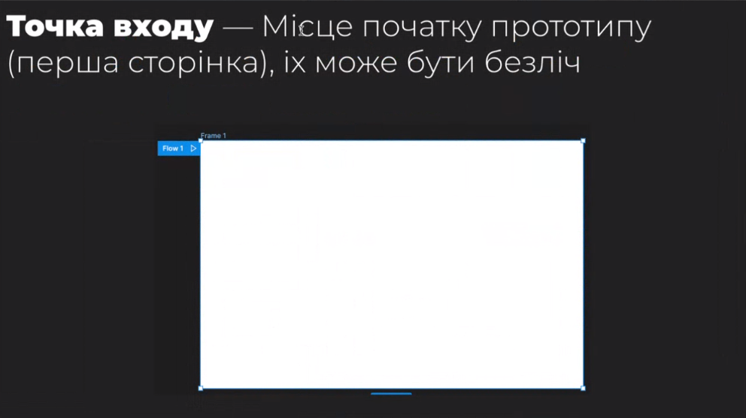

Slide 6
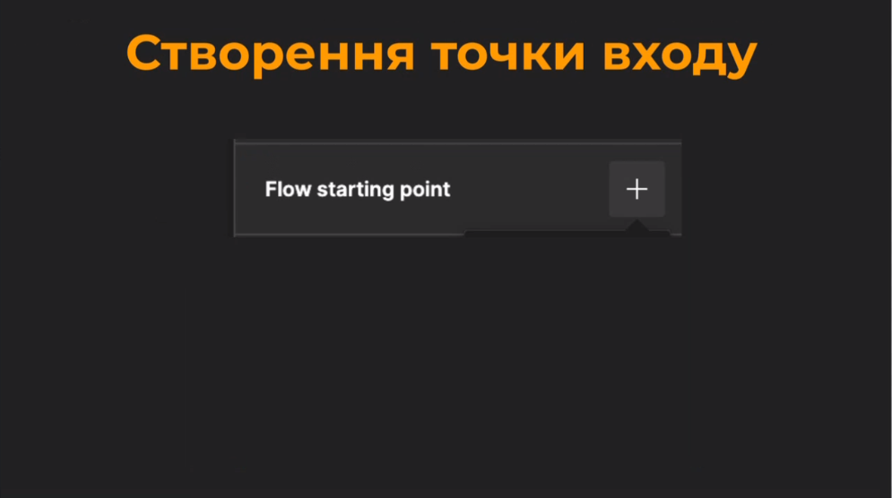

Slide 7
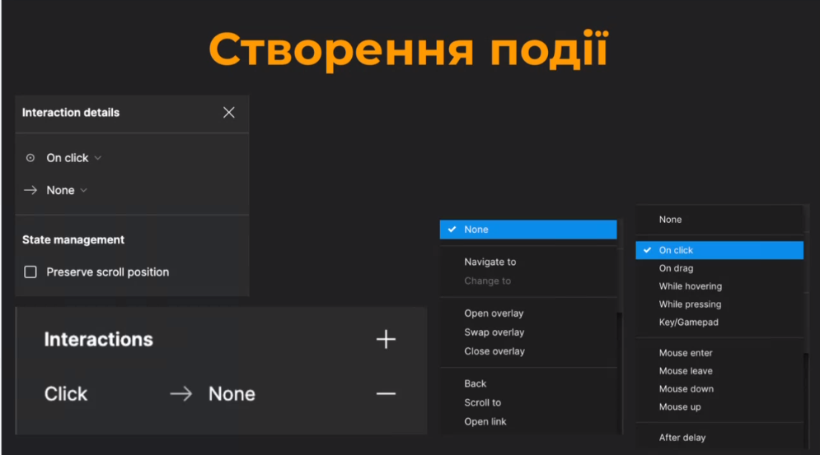

Slide 8
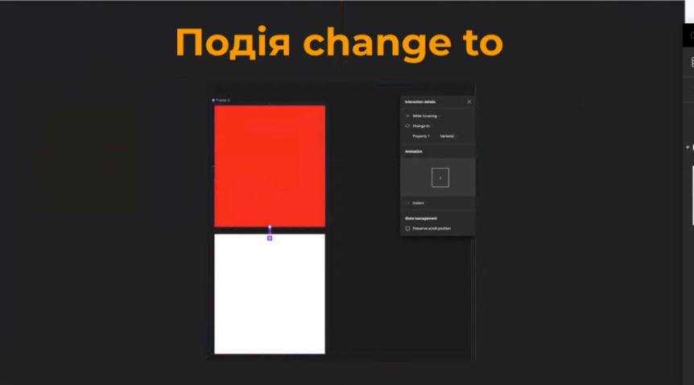

Slide 9
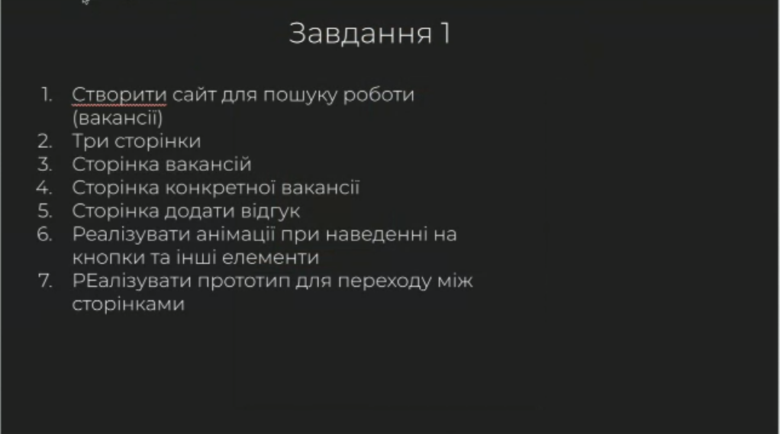

Slide 10
TEST
Чи можна реалізувати дію change to без використання компонентів Ні
Якщо створити компонент і додати до нього події прототипів, чи будуть вони дублюватися для екземплярів цього компоненту? Так
Назва події "наведення" while hovering
Дія яка перенесе користувача на інший фрейм navigate to
Скільки точок входу можна створити? Безліч
Точка входу називаеться .. FLOW
Скільки варіантів для режиму скроллу доступно у фігмі 4
Чи можна додати декілька подій до одного елементу? Так

